Slide 1


Lớp 5E
*Cô Vương*

Slide 2

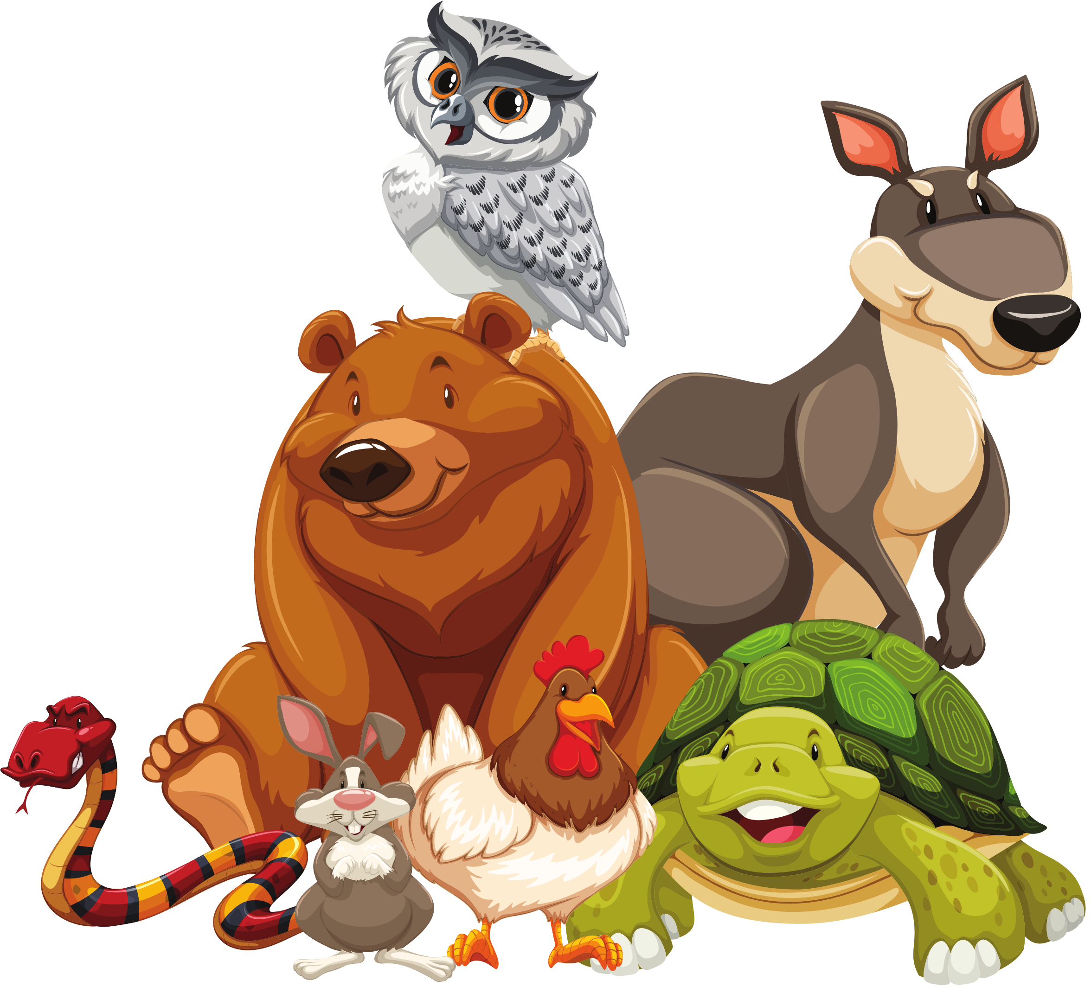
Lớp 5E
*Cô Vương*
Kể tên một số loài động vật mà em biết.

Slide 3


Lớp 5E
*Cô Vương*
Sinh sản ở động vật

Slide 4
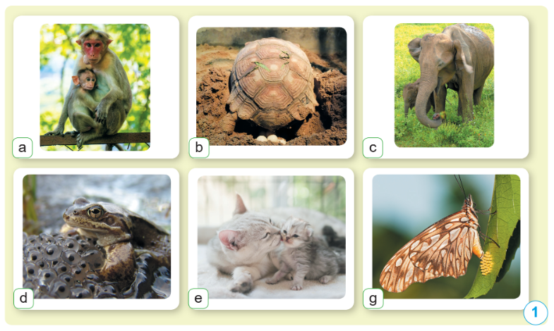
Lớp 5E
*Cô Vương*
Nói tên những động vật trong hình 1. Động vật nào đẻ trứng, động vật nào đẻ con?
Đẻ trứng
Đẻ con
Đẻ con
Đẻ trứng
Đẻ trứng
Đẻ con

Slide 5




Đẻ trứng
Các loài động vật có những cách sinh sản nào ?
Đẻ con

Slide 6
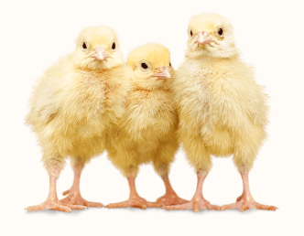
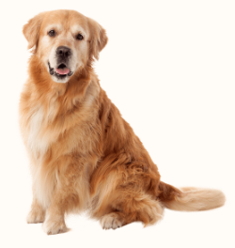
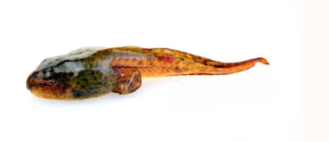
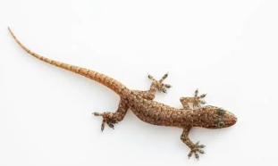
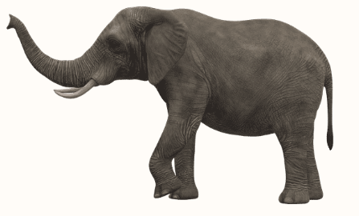
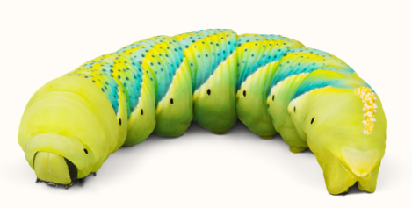
Lớp 5E
*Cô Vương*
Con vật nào nở ra từ trứng ?

Slide 7
Lớp 5E
*Cô Vương*
Con vật nào nở ra từ trứng ?
Nòng nọc
Chó
Gà
Sâu
Thạch sùng
Voi

Slide 8
Lớp 5E
*Cô Vương*
Nở ra từ trứng
Đẻ ra đã thành con
Gà
Nòng nọc v
Chó
Sâu
Thạch sùng
Voi

Slide 9
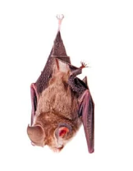
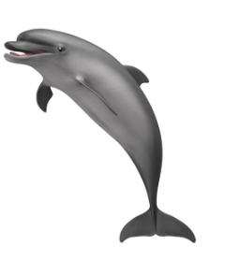
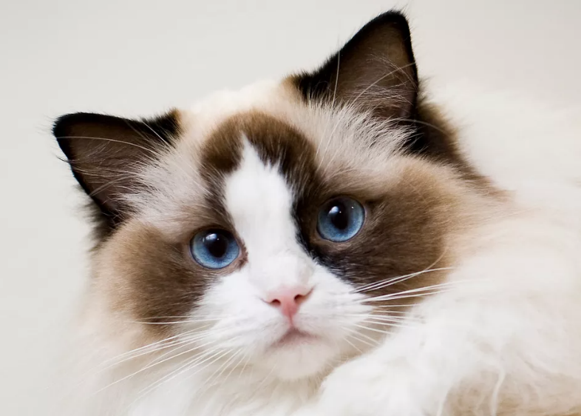
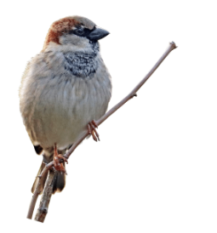
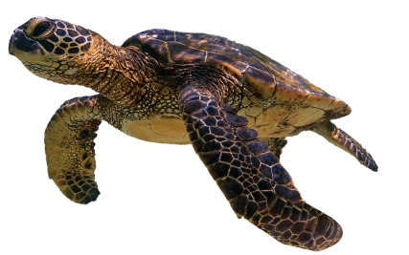
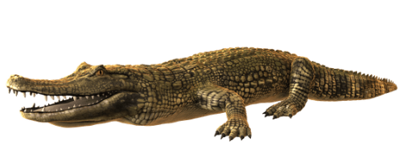
Lớp 5E
*Cô Vương*
Con vật nào đẻ con ?
Mèo
Dơi
Cá heo
Rùa
Chim
Cá sấu

Slide 10
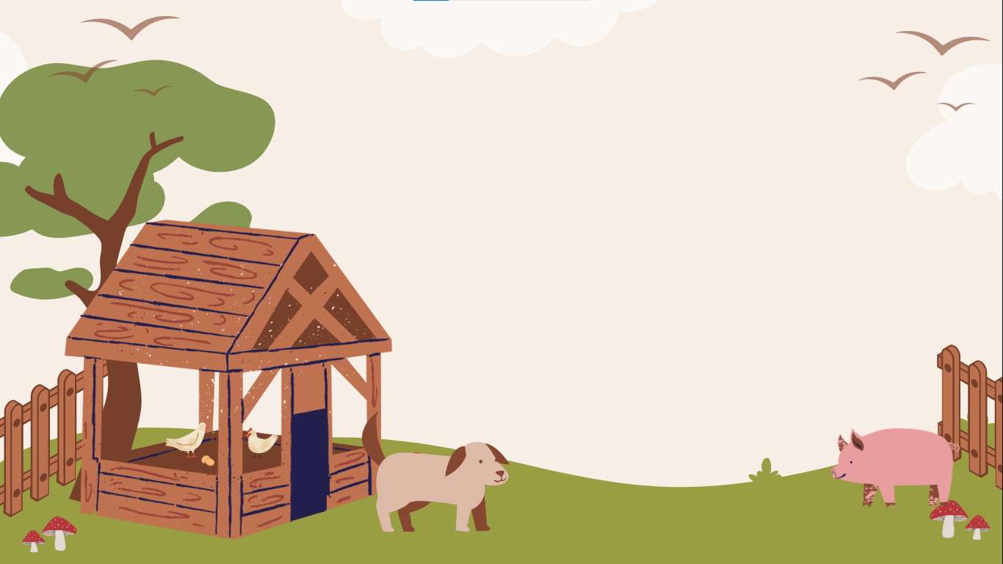

Gia đình em nuôi những con vật nào ? chúng đẻ trứng hay đẻ con ?
Lớp 5E
*Cô Vương*

Slide 11

Lớp 5E
*Cô Vương*

Slide 12
Lớp 5E
*Cô Vương*
THẢO LUẬN NHÓM 4
ĐIỀN TỪ SAU (TINH TRÙNG, TRỨNG,THỤ TINH, HỢP TỬ, CƠ THỂ MỚI, PHÔI) VÀO DẤU … CHO THÍCH HỢP
Cơ quan sinh dục của con đực tạo ra ……
Cơ quan sinh dục của con cái tạo ra …….
Trứng kết hợp với tinh trùng trong quá trình ………… tạo thành …………….
Hợp tử phát triển thành ……
Phôi phát triển thành …….

Slide 13
Điền vào chỗ …. từ còn thiếu
Cơ quan sinh dục của con đực tạo ra …….
Tinh trùng

Slide 14
Điền vào chỗ …. từ còn thiếu
Cơ quan sinh dục của con cái tạo ra …….
Trứng

Slide 15
Điền vào chỗ …. từ còn thiếu
Trứng kết hợp với tinh trùng trong quá trình ………… tạo thành …………….
thụ tinh
hợp tử

Slide 16
Điền vào chỗ …. từ còn thiếu
Hợp tử phát triển thành ……
phôi

Slide 17
Điền vào chỗ …. từ còn thiếu
Phôi phát triển thành ……
cơ thể mới

Slide 18
Cơ quan sinh dục của con đực tạo ra tinh trùng. Cơ quan sinh dục của con cái tạo ra trứng. Trứng kết hợp với tinh trùng trong quá trình thụ tinh tạo thành hợp tử. Hợp tử phát triển thành phôi. Phôi phát triển thành cơ thể mới.

Slide 20
Lớp 5E
*Cô Vương*
SƠ ĐỒ QUÁ TRÌNH THỤ TINH
+
=

Slide 22
- Động vật sinh sản bằng hình thức đẻ con hoặc đẻ trứng.
Cơ quan sinh dục của con đực tạo ra tinh trùng. Cơ quan sinh dục của con cái tạo ra trứng. Trứng kết hợp với tinh trùng trong quá trình thụ tinh tạo thành hợp tử. Hợp tử phát triển thành phôi. Phôi phát triển thành cơ thể mới.

Slide 23
2. Sinh sản ở động vật đẻ trứng

Slide 24
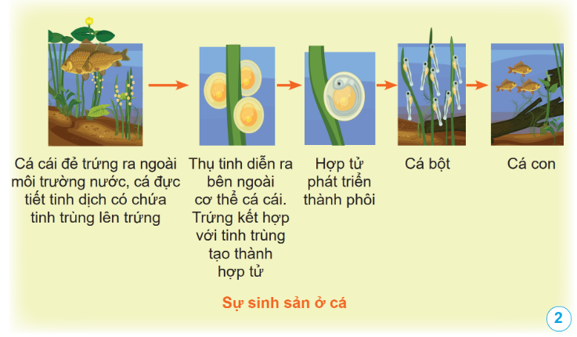
1. Chỉ vào hình và nói về sự sinh sản của động vật ở hình 2 và hình 3.

Slide 25
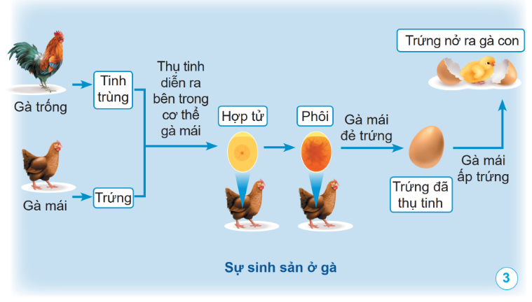

Slide 26


Slide 27
2. Nêu những điểm giống nhau và khác nhau về sự sinh sản của hai động vật đó.
Đặc điểm | Cá | Gà
Thụ tinh diễn ra bên ngoài cơ thể cá
Thụ tinh diễn ra bên trong cơ thể gà mái
Quá trình thụ tinh
Hợp tử phát triển thành phôi → Cá bột → Cá con.
Hợp tử → Phôi → Gà mái đẻ trứng → Trứng đã thụ tinh → Gà mái ấp trứng → Trứng nở ra gà con.
Quá trình tạo thành

Slide 28
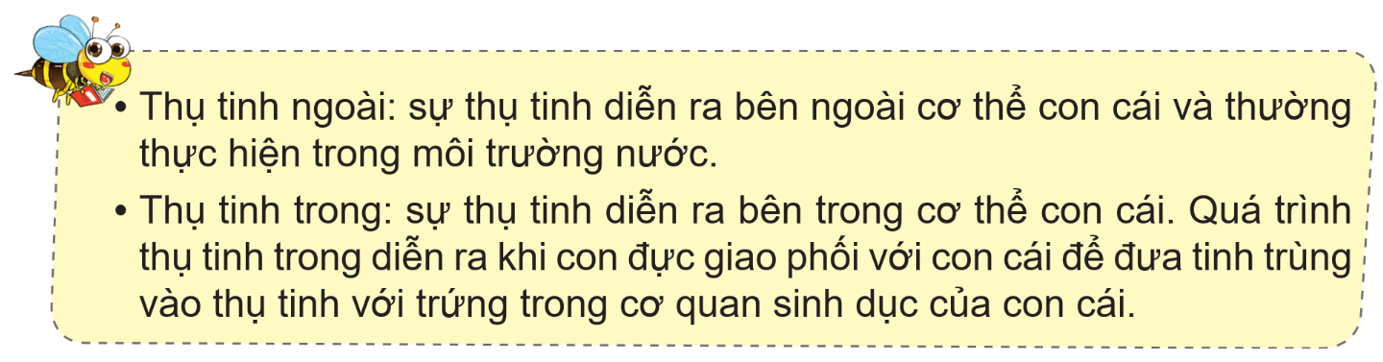

Slide 29


Slide 30



Trong số những động vật đẻ trứng mà em biết, động vật nào thụ tinh trong, động vật nào thụ tinh ngoài?
Động vật thụ tinh trong | Động vật thụ tinh ngoài
Khỉ, rùa, voi, mèo, bướm
Ếch
Notes:
Đánh trực tiếp câu trả lời vào ô trống

Slide 31
Gia đình em nuôi những con vật nào ? chúng đẻ trứng hay đẻ con ?

Slide 32








